Slide 1

TỈ SỐ
MỘT SỐ BÀI TOÁN LIÊN QUAN ĐẾN TỈ SỐ
TỈ SỐ
MỘT SỐ BÀI TOÁN LIÊN QUAN ĐẾN TỈ SỐ

Slide 2
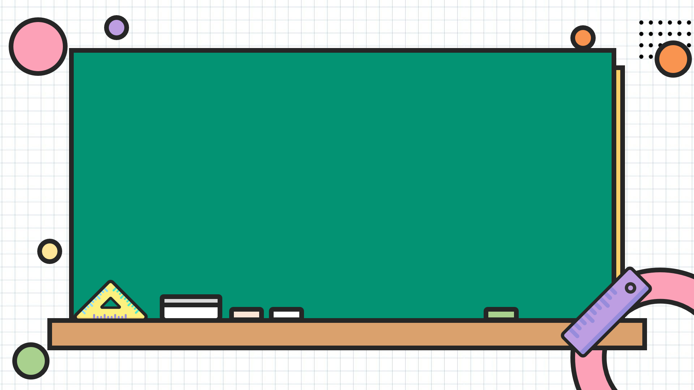
Toán
Giới thiệu tỉ số

Slide 3
YÊU CẦU CẦN ĐẠT
Nắm được tỷ số, ý nghĩa của tỷ số
Biết đọc viết tỷ số của 2 số, biết vẽ sơ đồ đoạn thẳng biểu thị tỷ số của 2 số
Bước đầu biết vẽ được sơ đồ biểu thị tỷ số

Slide 4
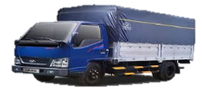

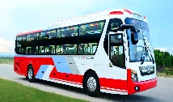




Ví dụ 1: Một đội xe có 5 xe tải và 7 xe khách.
5 xe
Số xe tải:
Số xe khách:
7 xe
$$\frac{5}{7}$$
5 : 7 =
Số xe tải bằng bao nhiêu phần số xe khách?
- Tỉ số của số xe tải và số xe khách là
5 : 7 hay
$$\frac{5}{7}$$
→ Tỉ số này cho biết số xe tải bằng $\frac{5}{7}$số xe khách.
Số xe khách bằng bao nhiêu phần số xe tải ?
$$\frac{7}{5}$$
7 : 5 =
- Tỉ số của số xe khách và số xe tải là
7 : 5 hay
$$\frac{7}{5}$$
→ Tỉ số này cho biết số xe khách bằng $\frac{7}{5}$ số xe tải.

Slide 5

Tỉ số của số xe tải và số xe khách
:
số thứ nhất
số thứ hai
số thứ nhất
số thứ hai
hay
Muốn tìm tỉ số của số thứ nhất và số thứ hai ta lấy số thứ nhất chia cho số thứ hai.
Để tìm tỉ số của số thứ nhất với số thứ hai ta phải làm như thế nào?

Slide 6




Ví dụ 2:
Số thứ nhất | Số thứ hai | Tỉ số của số thứ nhất và số thứ hai
5
7
5 : 7 hay $\frac{5}{7}$
3
3 : 6 hay $\frac{3}{6}$
6
a
b (khác 0)
a : b hay $\frac{a}{b}$
Tỉ số của a và b là a : b hay $\frac{a}{b}$ (b khác 0)

Slide 7

LUYỆN TẬP

Slide 8
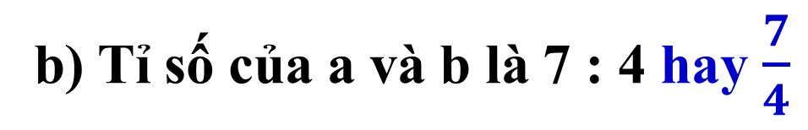
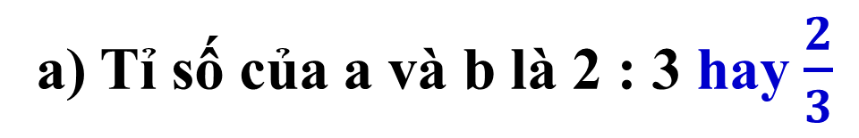
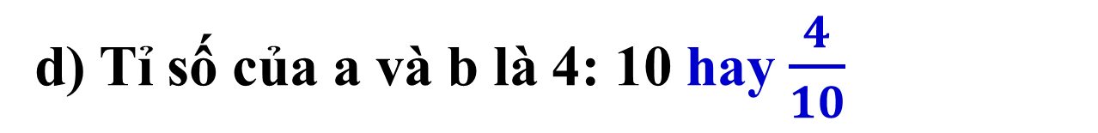
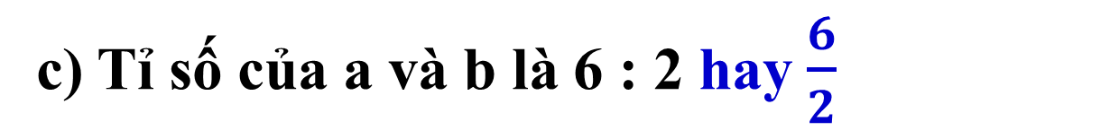
Bài 1: Viết tỉ số của a và b, biết:
a) a = 2 b) a = 7 c) a = 6 d) a = 4
b = 3 b = 4 b = 2 b = 10
a) Tỉ số của a và b là 2 : 3 hay $\frac{2}{3}$
b) Tỉ số của a và b là 7 : 4 hay $\frac{7}{4}$
c) Tỉ số của a và b là 6 : 2 hay $\frac{6}{2}$
d) Tỉ số của a và b là 4: 10 hay $\frac{4}{10}$

Slide 9
Bài 2: Trong hộp có 2 bút đỏ và 8 bút xanh
a) Viết tỉ số của số bút đỏ và số bút xanh
b) Viết tỉ số của số bút xanh và số bút đỏ
a) Tỉ số của số bút đỏ và số bút xanh là 2 : 8 = $\frac{2}{8}$
b) Tỉ số của số bút xanh và số bút đỏ là 8 : 2 = $\frac{8}{2}$

Slide 10
Bài 3: Trong một tổ có 5 bạn trai và 6 bạn gái.
a) Viết tỉ số của số bạn trai và số bạn của cả tổ;
b) Viết tỉ số của số bạn gái và số bạn của cả tổ.
Bài giải
Số học sinh của cả tổ là:
5 + 6 = 11 (bạn)
a) Tỉ số của số bạn trai và số bạn của cả tổ là: 5 : 11 hay $\frac{5}{11}$
Tỉ số của số bạn gái và số bạn của cả tổ là: 6 : 11 hay $\frac{6}{11}$

Slide 11

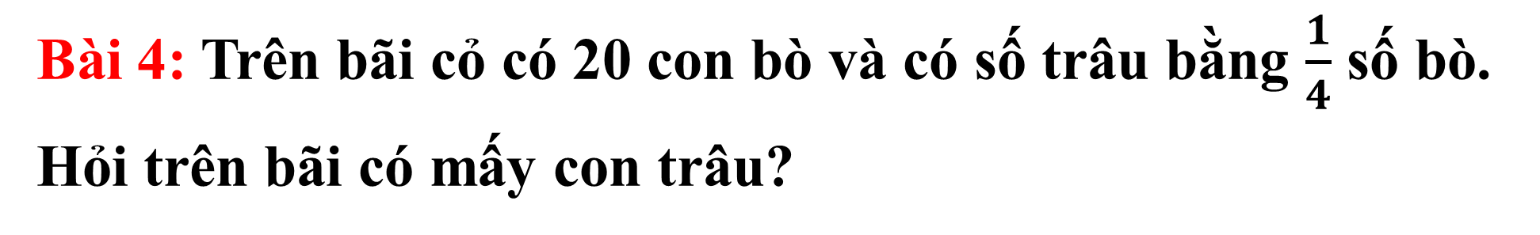
Bài 4: Trên bãi cỏ có 20 con bò và có số trâu bằng $\frac{1}{4}$ số bò.
Hỏi trên bãi có mấy con trâu?
Bài giải
Trên bãi có số con trâu là:
20 $× \frac{1}{4}$ = 5 (con)
Đáp số: 5 con trâu

Slide 12
CHÚC CÁC CON
CHĂM NGOAN, HỌC TỐT!
CHÚC CÁC CON
CHĂM NGOAN, HỌC TỐT!

